Slide 1
Руководитель: Маханова Н. М.
Автор: Дети подготовительной группы

Slide 2
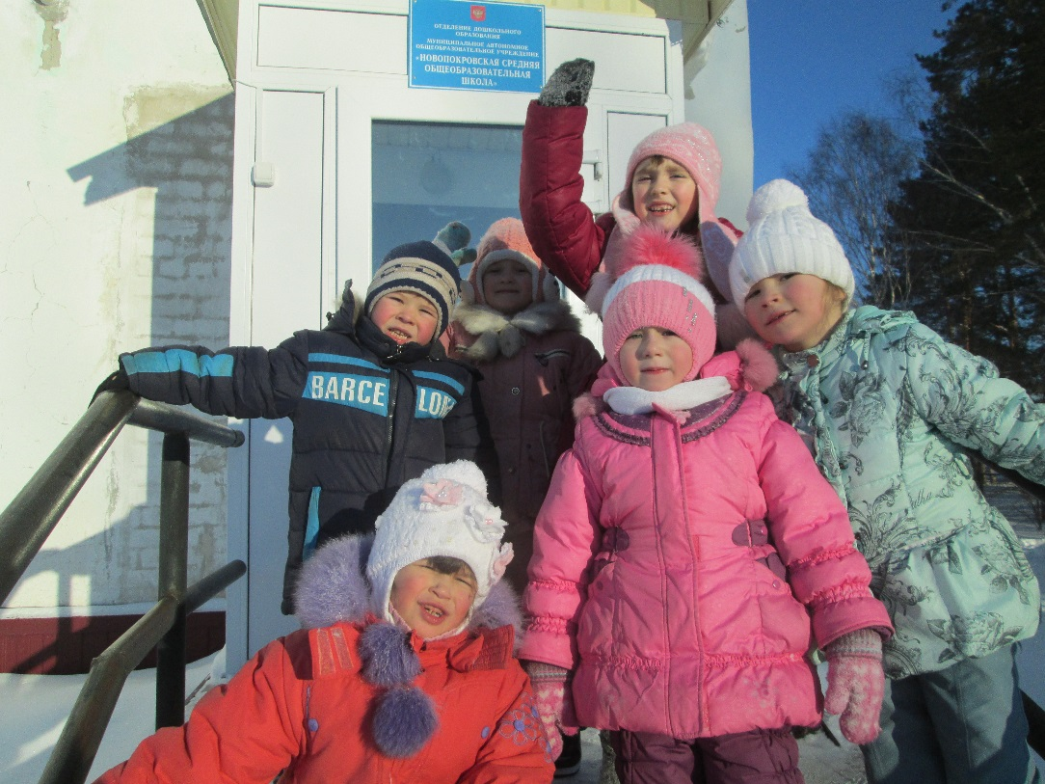
Цель
1. Познакомиться с зимними видами спорта
2 Познакомиться с зимними развлечениями
3. Повысить иммунитет п простудным заболеваниям

Slide 3
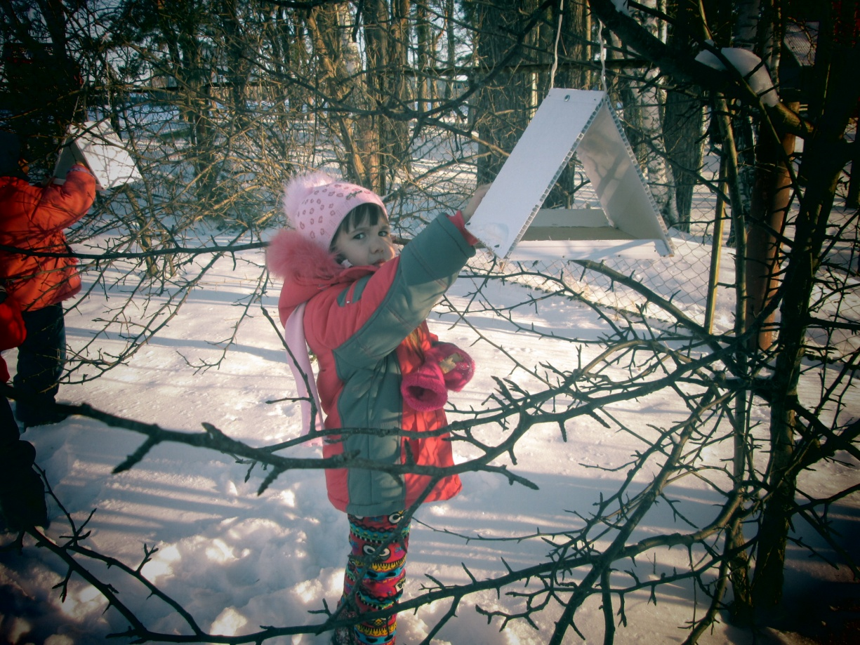
Наши друзья – птицы

Slide 4
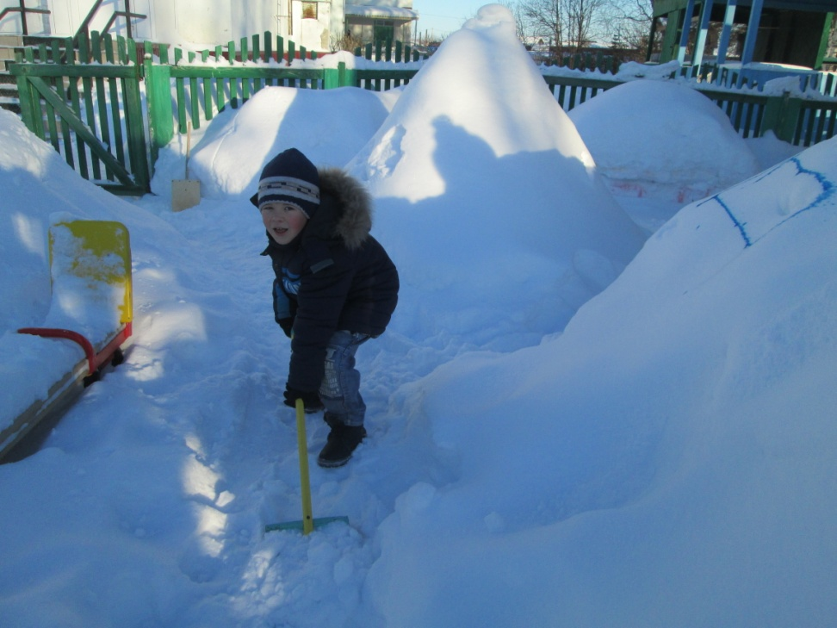
АХ! Как жарко!

Slide 5
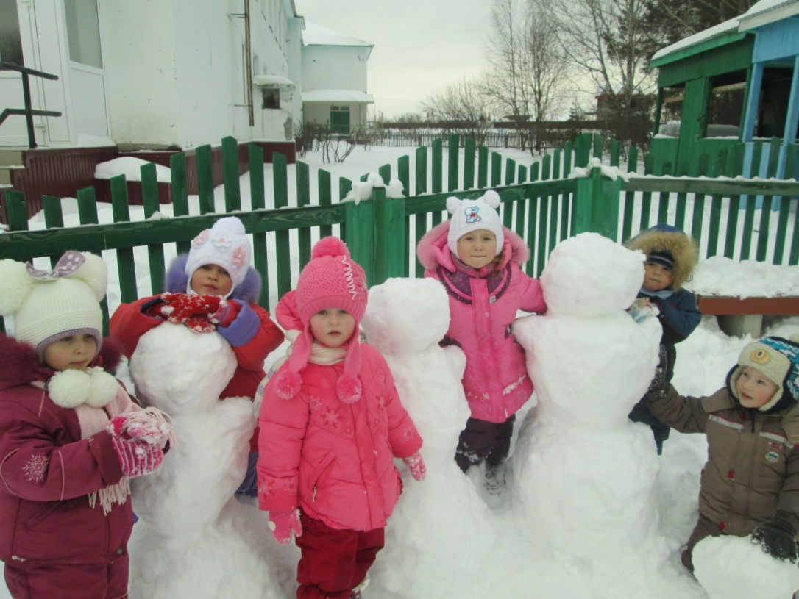

Slide 8
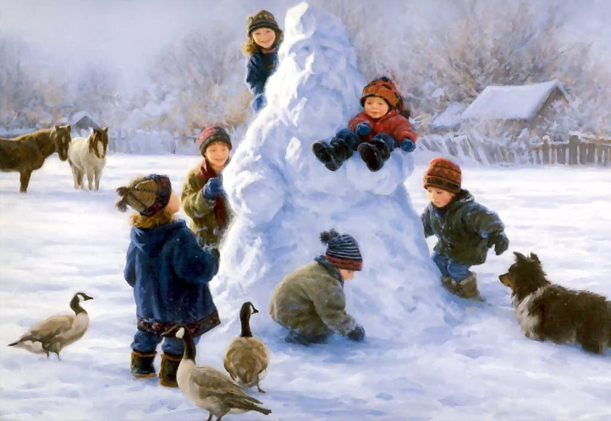

Slide 10
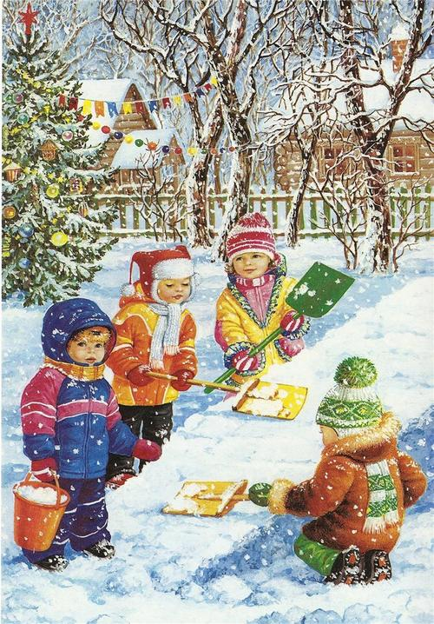
Долгожданная горка

Slide 11
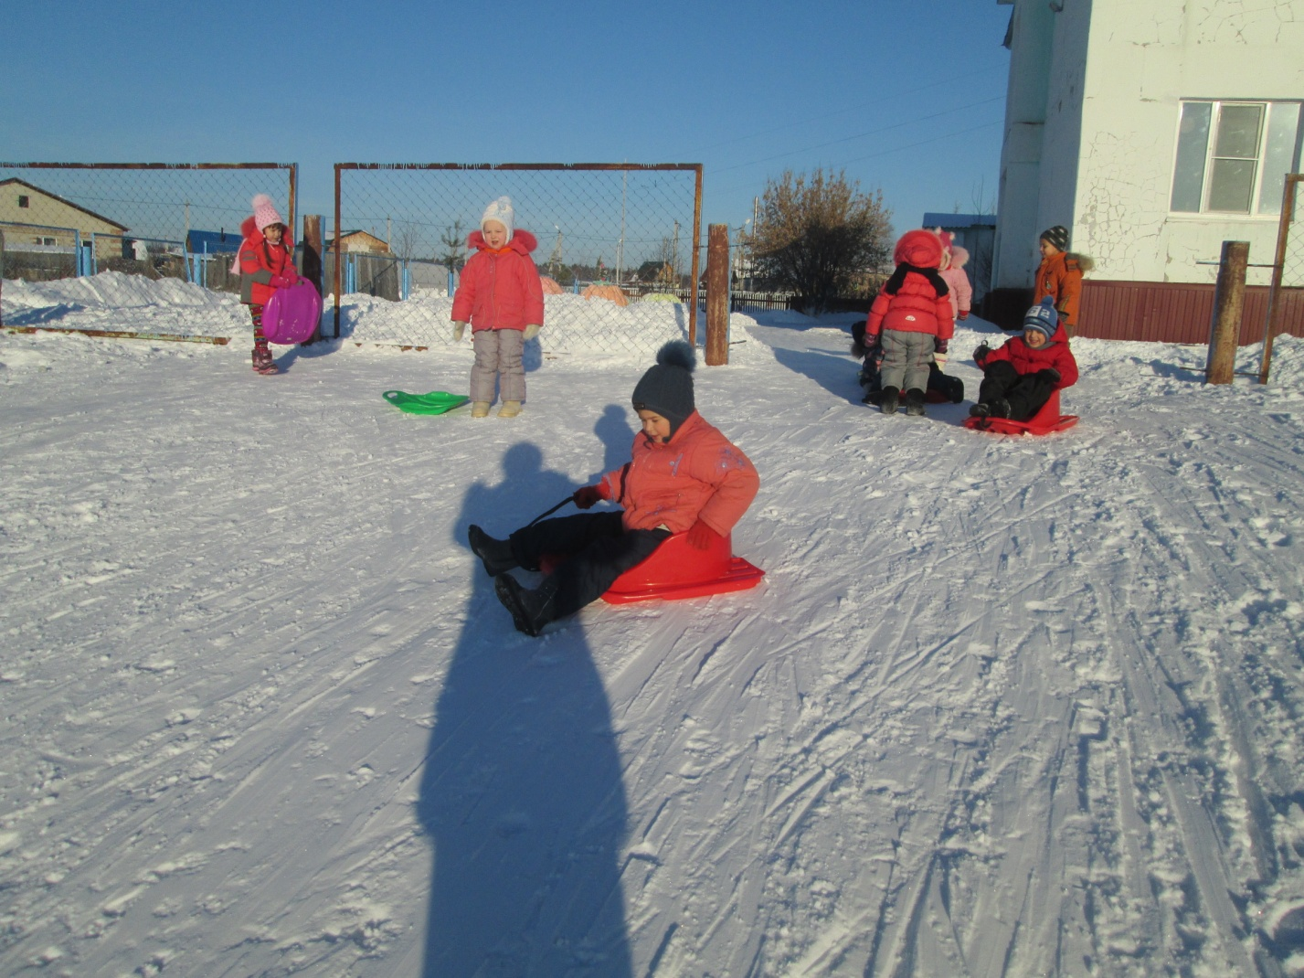

Slide 12
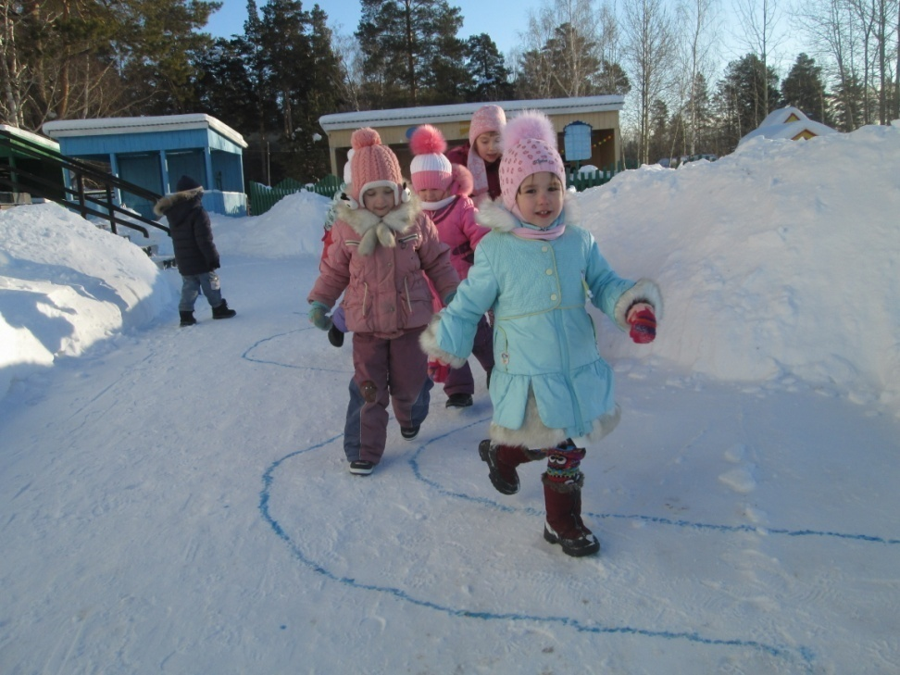
Зима! Веселая пора. И мороз нам не страшен.

Slide 14
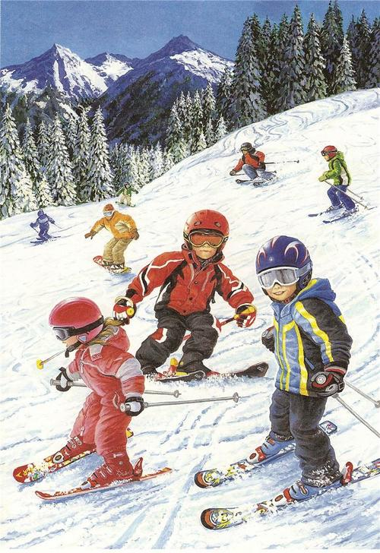
НУ! Догони!

Slide 16
Конец

